Slide 1
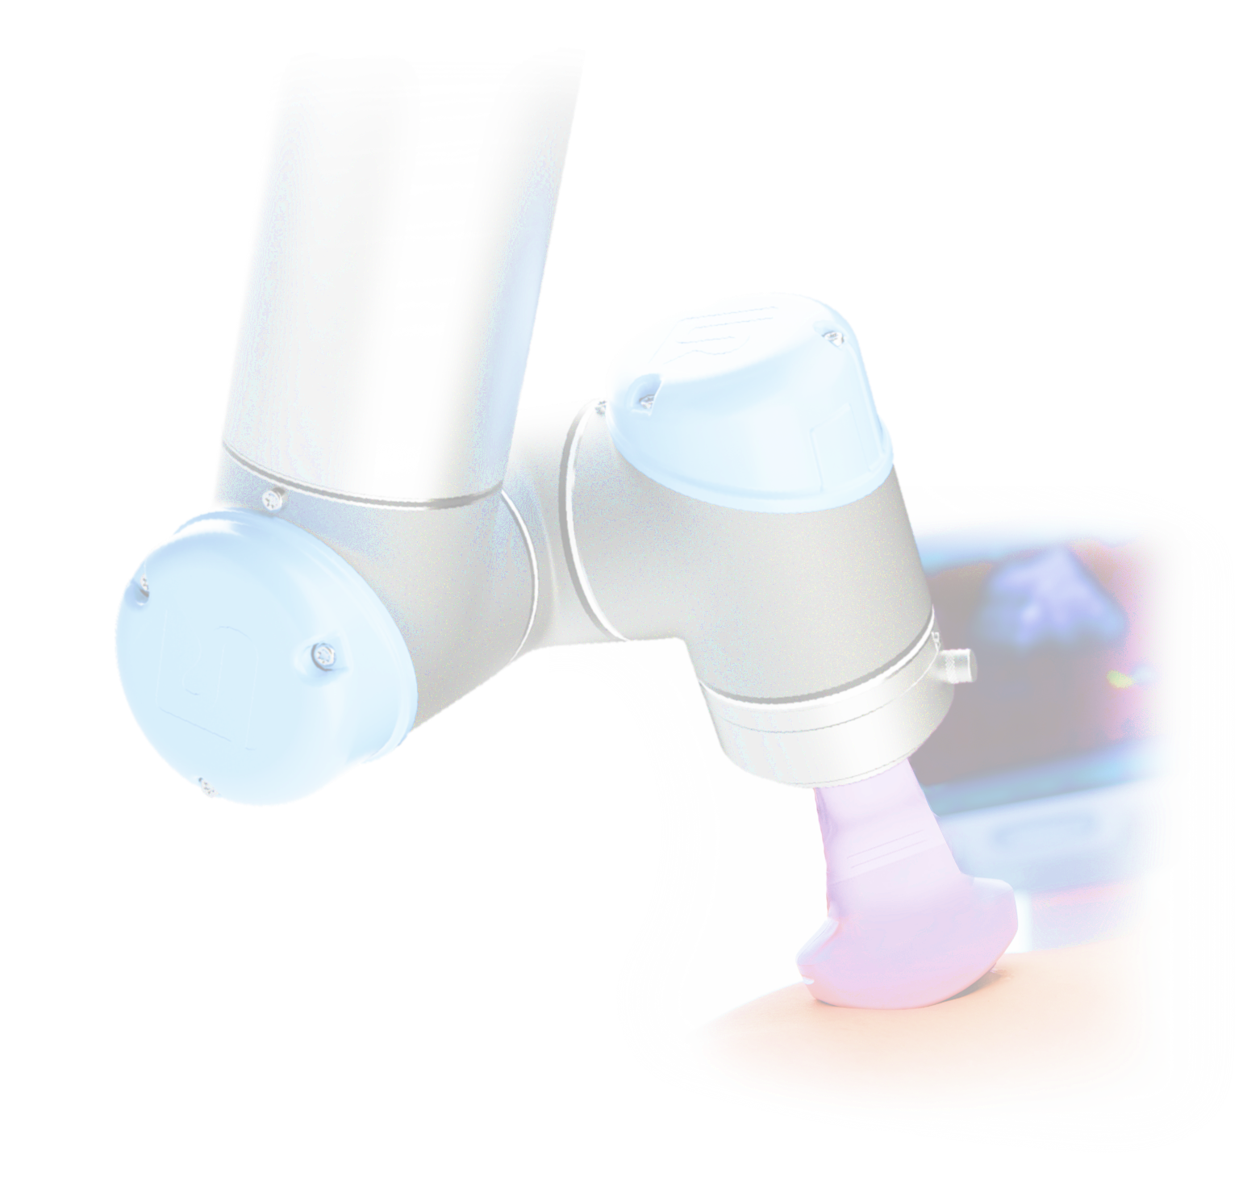
AUTOMATISK ULTRALYDSSCANNER
Bachelorprojekt 16118
Notes:
Charlotte

Slide 2
Agenda
Indledning
Analyser
Metoder
Systemkrav
Software
Konklusion
Demo
Notes:
Charlotte

Slide 3
Indledning
Baggrund
Søren Pallesen fra Robotic Ultrasound
Uhensigtsmæssigheder ved mammografi med røntgen
Fordele ved brug af kombination af ultralyd og røntgen
Udvidelse af screeninger for brystkræft
Proof of concept
Notes:
Marie

Slide 4
Indledning
Hvordan kan en automatiseret ultralydsscanner til screening for brystkræft udvikles samt hvilke økonomiske og produktsikkerhedsmæssige tiltag vil kunne realisere dette?
Hvordan den udvikles
Omkostninger
Konsekvenser ved screeninger
Medicinsk godkendelse
Notes:
Marie
Proof of concept nævnes her.

Slide 5
Indledning
Resultater
Detektering af brystområde - ikke fuld scanning
Screeningsprogrammets omkostninger
Flere kræftformer findes, højere overlevelsesproces, overdiagnosticering
MDD skal overholdes
Notes:
Marie
Detektering af brystområde, men ikke fuld scanning
Omkostninger forbundet med screeningsprogrammet
Flere kræftformer findes, højere overlevelsesproces men også overdiagnosticering
MDD skal overholdes

Slide 6
Analyser
Medicinsk godkendelse
Hvorfor
Hvordan
Notes:
Marie
- Vejen til CE-mærkning
Klassificering
Overholde krav om sikkerhed og ydeevne
Dokumentation til hvordan kravene er overholdt
Valg af bemyndiget organ
Markedsovervågningssystem
Underskrivelse af overenstemmelseserklæring
Registrering hos lægemiddelstyrelsen.

Slide 7
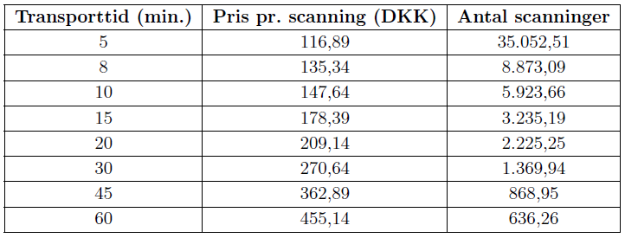
Analyser
Økonomiske konsekvenser
Break-even analyse
Transport som variabel
Omkostninger til udstyr
Notes:
Charlotte

Slide 8
Analyse
Forskningslitteratur om screeninger
Nationale og internationale studier
Kombination af ultralyd og røntgen opdager tidligere stadier af kræft
Billigere behandling og højere overlevelsesprocent ved tidligere stadier
Overdiagnosticering og unødvendig behandling
Omkostningseffektivitet, QALY
Notes:
Charlotte

Slide 9
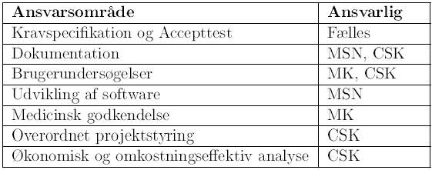
Metoder
Arbejdsfordeling
Notes:
Charlotte
Interesseområder, fremtid, gav mening efter kompetencer bla bla bla

Slide 10
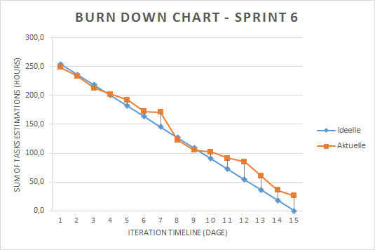
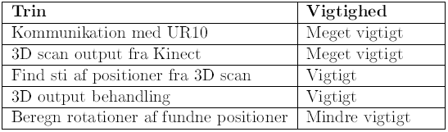
Metoder
Scrum
Scrumboard
Evaluering af sprint
Risikovurdering af projektet
Burndown charts
Notes:
MSN

Slide 11
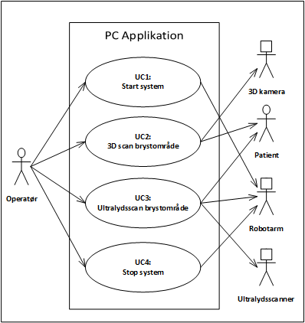
Systemkrav
Use cases
Brugerundersøgelser
Notes:
MSN
Brugerundersøgelser til at finde ud af, hvad vi skal have med som krav
UC – 4 styks

Slide 12
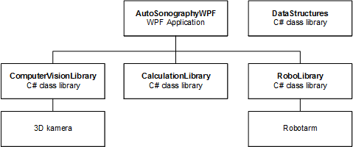
Software
Notes:
MSN
Vi har arbejdet ud fra, at det skal kunne videreudvikles på.

Slide 13
Konklusion
Proof of Concept
Videreudvikling påkrævet
Scrum
Tværfaglig forståelse
Notes:
MSN
Det kan ikke bruges i hospitalsvæsenet
Tværfaglig

Slide 14
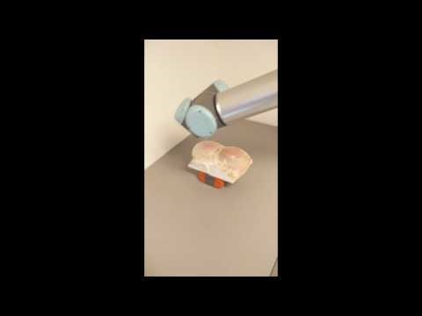
Demonstration
Demo
Notes:
Fortæl om vores forbedringer

